Slide 1
Chương 4 CHƯƠNG TRÌNH CON

Slide 2
Đặt vấn đề
Viết chương trình tính S = a! + b! + c! với a, b, c là 3 số nguyên dương nhập từ bàn phím.
Chương trình
chính
Nhập
a, b, c > 0
Tính
S = a! + b! + c!
Xuất
kết quả S
Nhập
a > 0
Nhập
b > 0
Nhập
c > 0
Tính
s1=a!
Tính
s2=b!
Tính
s3=c!

Slide 3
Đặt vấn đề
3 đoạn lệnh nhập a, b, c > 0
do {
printf(“Nhap mot so nguyen duong: ”);
scanf(“%d”, &a);
} while (a <= 0);
do {
printf(“Nhap mot so nguyen duong: ”);
scanf(“%d”, &b);
} while (b <= 0);
do {
printf(“Nhap mot so nguyen duong: ”);
scanf(“%d”, &c);
} while (c <= 0);

Slide 4
Đặt vấn đề
3 đoạn lệnh tính s1 = a!, s2 = b!, s3 = c!
{ Tính s1 = a! = 1 * 2 * … * a }
s1 = 1;
for (i = 2; i <= a ; i++)
s1 = s1 * i;
{ Tính s2 = b! = 1 * 2 * … * b }
s2 = 1;
for (i = 2; i <= b ; i++)
s2 = s2 * i;
{ Tính s3 = c! = 1 * 2 * … * c }
s3 = 1;
for (i = 2; i <= c ; i++)
s3 = s3 * i;

Slide 5
Đặt vấn đề
Giải pháp => Viết 1 lần và sử dụng nhiều lần
Đoạn lệnh nhập tổng quát, với n = a, b, c
Đoạn lệnh tính giai thừa tổng quát, n = a, b, c
do {
printf(“Nhap mot so nguyen duong: ”);
scanf(“%d”, &n);
} while (n <= 0);
// Tính s = n! = 1 * 2 * … * n
s = 1;
for (i = 2; i <= n ; i++)
s = s * i;

Slide 6
4.1 Khái niệm
Chương trình con là:
Một đoạn chương trình có tên, đầu vào và đầu ra.
Có chức năng giải quyết một số vấn đề chuyên biệt cho chương trình chính.
Được gọi nhiều lần với các tham số khác nhau.
Được sử dụng khi có nhu cầu:
Tái sử dụng: có một số chương trình được thực hiện ở nhiều nơi, bản chất không đổi nhưng giá trị các tham số cung cấp khác nhau.
Chia để trị: chia chương trình lớn thành các chương trình nhỏ rồi ghép lại.
➔ Giúp chương trình trong sáng, dễ hiểu, dễ phát hiện lỗi và cải tiến.

Slide 7
4.1 Khái niệm (tt)
Trong các ngôn ngữ khác, có 2 loại chương trình con:
Hàm (function): trả về giá trị thông qua tên hàm, sử dụng trong các biểu thức và không được gọi như một lệnh.
Thủ tục: không có giá trị trả về, có thể tồn tại độc lập và được gọi như là một câu lệnh.
Trong C: chỉ tồn tại chương trình con dưới dạng hàm, không có thủ tục.
Giá trị hàm có thể không cần dùng đến
Có thể không có giá trị nào gán vào tên hàm (void)
Notes:
https://atson.wordpress.com/2009/11/18/ham-va-th%E1%BB%A7-t%E1%BB%A5c/
Ví dụ hàm và thủ tục

Slide 8
4.2 Cách xây dựng hàm
Cú pháp
Trong đó
<kiểu trả về> : kiểu bất kỳ của C (char, int, long, float,…). Nếu không cần trả về thì kiểu trả về là void.
<tên hàm>: là tên gọi của hàm, đặt theo quy tắc đặt tên
<danh sách tham số> : tham số hình thức đầu vào giống khai báo biến, cách nhau bằng dấu , hàm có thể không có đối số nào
<giá trị> : trả về cho hàm qua lệnh return.
<kiểu trả về> <tên hàm>([danh sách tham số])
{
<các câu lệnh>
[return <giá trị>;]
}

Slide 9
Các bước viết hàm
Cần xác định các thông tin sau đây:
Tên hàm.
Hàm sẽ thực hiện công việc gì.
Các đầu vào (nếu có).
Đầu ra (nếu có).
Đầu vào 1
Tên hàm
Đầu vào 2
Đầu ra (nếu có)
Các công việc
sẽ thực hiện
Đầu vào n

Slide 10
Ví dụ về hàm
Ví dụ 1
Tên hàm: XuatTong
Công việc: tính và xuất tổng 2 số nguyên
Đầu vào: hai số nguyên x và y
Đầu ra: không có
void XuatTong(int x, int y)
{
int s;
s = x + y;
printf(“%d cong %d bang %d”, x, y, s);
}

Slide 11
Ví dụ về hàm (tt)
Ví dụ 2
Tên hàm: TinhTong
Công việc: tính và trả về tổng 2 số nguyên
Đầu vào: hai số nguyên x và y
Đầu ra: một số nguyên có giá trị x + y
int TinhTong(int x, int y)
{
int s;
s = x + y;
return s;
}

Slide 12
Ví dụ về hàm (tt)
Ví dụ 3
Tên hàm: NhapXuatTong
Công việc: nhập và xuất tổng 2 số nguyên
Đầu vào: không có
Đầu ra: không có
void NhapXuatTong()
{
int x, y,s;
printf(“Nhap 2 so nguyen: ”);
scanf(“%d%d”, &x, &y);
s=x+y;
printf(“tong la:%d”,s);
}

Slide 13
Một số quy tắc
Tham số thực sự và tham số hình thức
Tham số hình thức: tham số dùng khi khai báo
Tham số thực sự: tham số được cung cấp cho hàm khi được sử dụng
Tham số thực sự có thể là một biểu thức còn tham số hình thức thì không thể là một biểu thức
Lệnh return
Tương đương lệnh <Tên hàm> = <Giá trị>
return có thể trả lại giá trị cả một biểu thức
Ví dụ: return x*x + b*x + c
return có thể xuất hiện nhiều lần trong hàm
Ví dụ: if (s>0) return (s);
else return (-s);
;

Slide 14
Một số quy tắc (tt)
Hàm không trả lại giá trị
Dùng từ khoá void để khai báo (Ví dụ 1)
Hàm không có tham số
Khai báo: Tên_hàm(void)
Ví dụ: Nhập số nguyên, trả về giá trị số nhập vào
int Nhap()
{
int n;
printf(“Nhap mot so nguyen: ”);
scanf(“%d”, &n);
return n;
}

Slide 15
Một số quy tắc (tt)
Hàm phải được khai báo và định nghĩa trước khi sử dụng và thường đặt ở trên hàm chính (hàm main).
Ví dụ:
int Tong(int a, int b)
{
return a + b;
}
void main()
{
int a = 2912, b = 1706;
int sum = Tong(a, b); /* Loi goi ham */

Slide 16
Một số quy tắc (tt)
Thông thường, trước hàm main ta chỉ xác định tên hàm, các tham số và giá trị trả về, phần định nghĩa sẽ được đưa xuống dưới cùng. Phần này được gọi là nguyên mẫu hàm (function prototype).
int Tong(int a, int b); // prototype ham Tong
void main()
{
int a = 2912, b = 1706;
int sum = Tong(a, b); /* Loi goi ham */
}
int Tong(int a, int b) /* Mo ta ham tong */
{
return a + b; }

Slide 17
Một số ví dụ
Ví dụ 1: Chuyển chữ thường thành chữ hoa
#include <stdio.h>
#include <conio.h>
char chuyen_thanh_chu_hoa(char ch)
{
if (ch>=’a’ && ch <=’z’)
return (ch + ‘A’-‘a’);
else return ch;
}
int main()
{ char thuong,hoa;
printf(“Nhap vao mot ki tu: “);
scanf(“%c”, &thuong);
hoa = chuyen_thanh_chu_hoa(thuong);
printf(“\nChu hoa tuong ung la:%c\n”,hoa);
getch();
}

Slide 18
Một số ví dụ (tt)
Ví dụ 2: Tính giai thừa
#include <stdio.h>
long int giai_thua(int n)
{
long int gt=1;
if (n>1)
for (i=2;i<=n;i++) gt*=i;
return (gt);
}
main()
{
int n;
printf(“Nhap n = “); scanf(“%d”,&n);
printf(“\n %d! = %ld\n”,n,giai_thua(n));
}

Slide 19
4.3 Tầm tác dụng của biến
Các loại biến
Toàn cục: khai báo ngoài tất cả các hàm và có tác dụng lên toàn bộ chương trình.
Cục bộ: khai báo trong hàm hoặc khối { } và chỉ có tác dụng trong bản thân hàm hoặc khối đó (kể cả khối con nó). Biến cục bộ sẽ bị xóa khỏi bộ nhớ khi kết thúc khối khai báo nó.
#include <stdio.h>
int i; /*Bien toan cuc */
main()
{ … }
void thi_du()
{
int m=3; /*Bien cuc bo */
}
Notes:
Phạm vi của biến cục bộ chỉ giới hạn trong hàm mà biến được định nghĩa. Tức là biến cục bộ chỉ tồn tại và chỉ có thể được truy cập bên trong hàm. Biến cục bộ sẽ bị hủy khi hàm kết thúc.
Phạm vi của biến toàn cục là trong toàn bộ chương trình. Tức là, biến toàn cục có thể được sử dụng và bị thay đổi giá trị trong bất cứ đâu trong chương trình sau khi được khai báo. Biến toàn cục chỉ bị hủy khi chương trình kết thúc.

Slide 20
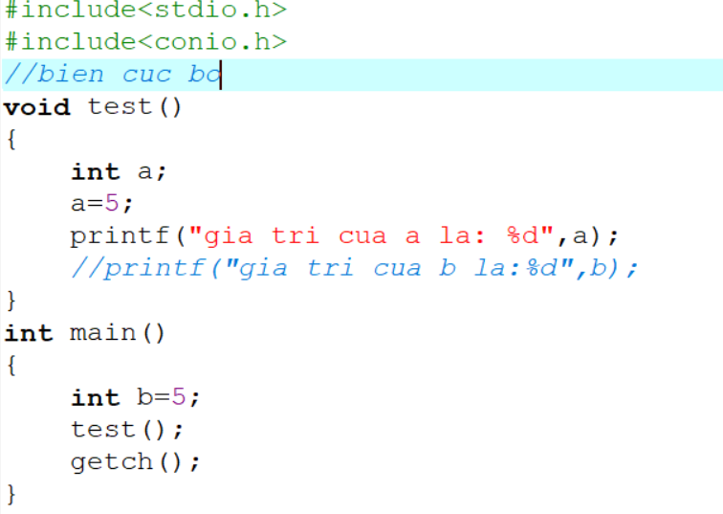
Tầm tác dụng của biến

Slide 21
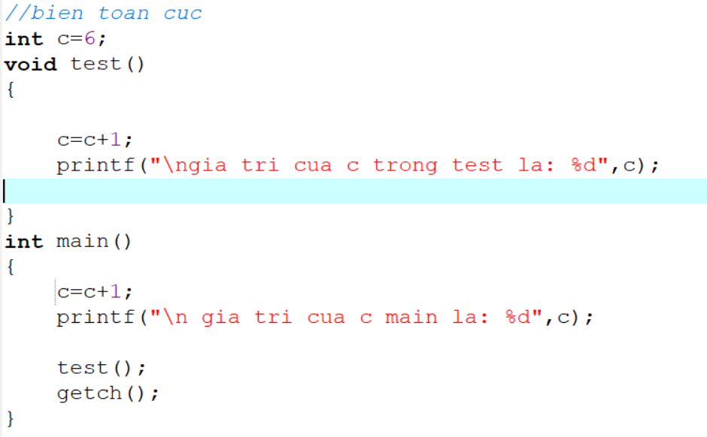
Tầm tác dụng của biến

Slide 22
Chú ý
Cấp phát bộ nhớ tĩnh cho biến cục bộ:
static <tên kiểu> <tên biến>;
Khai báo kiểu bố trí ô nhớ cho biến int nào đó được sử dụng rất nhiều là kiểu bộ nhớ thanh ghi register để tăng tốc độ xử lý. Biến thanh ghi thường là các biến đếm trong một vòng lặp nào đó.
Ví dụ:
register int t;
for (t=0; t<1000; t++)
printf(“Lan goi thu %d”,t);

Slide 23
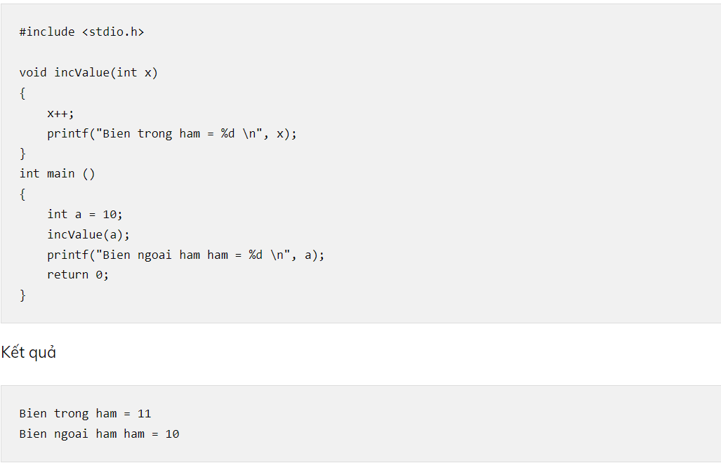
4.4 Truyền tham số cho hàm
Truyền tham trị (truyền giá trị): Truyền tham trị là truyền cho đối số một bản sao, nghĩa là giá trị của biến đó sẽ được sao chép sang biến tham số truyền vào hàm. Đây cũng là cách chúng ta sử dụng hàm bình thường.
Notes:
Khi truyền vào biến a cho hàm incValue, thực chất trình biên dịch sẽ copy giá trị của a cho x ( x = a). Sau đó lấy giá trị đó để tính toán. Thế nên, khi chúng ta thay đổi giá trị của x, giá trị của a không thay đổi
https://khuenguyencreator.com/truyen-tham-chieu-truyen-tham-tri-truyen-con-tro/

Slide 24
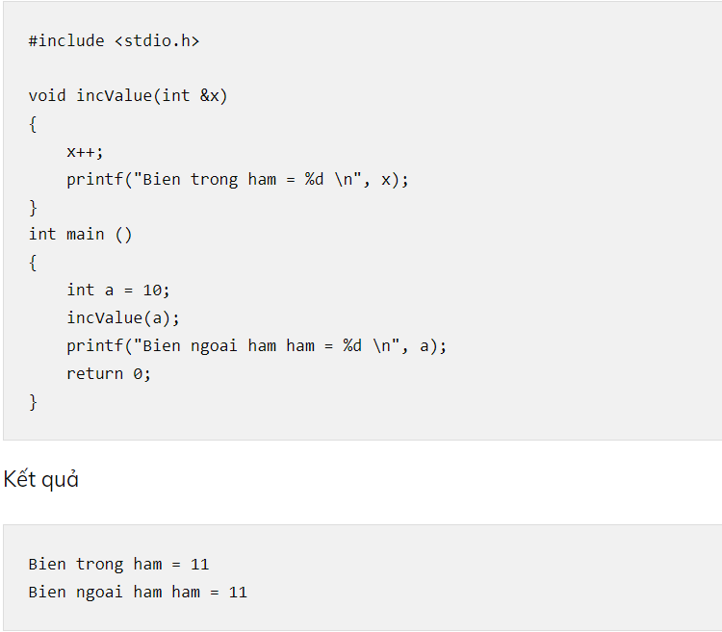
Truyền tham số cho hàm
Truyền tham chiếu (truyền địa chỉ): là cách ta truyền 1 bản gốc thông qua địa chỉ &. Nghĩa là giá trị của biến tham số truyền vào hàm sẽ là giá trị của biến truyền vào hàm đó.
Notes:
Khi truyền biến a vào &x tức là a và x sẽ dùng chung địa chỉ. Mỗi khi thay đổi giá trị trên a hoặc x, thì giá trị của biến kia cũng thay đổi theo. Điều này giống việc một địa chỉ có 2 người thuê nhà. Bạn có thể truy vấn bằng tên người này hoặc người kia đều được.

Slide 25
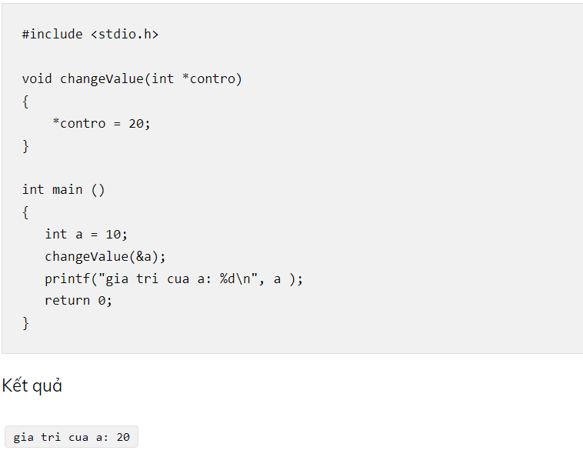
Truyền tham số cho hàm
Truyền con trỏ: tương tự như truyền tham chiếu, biến truyền vào sẽ thay đổi khi ta thay đổi giá trị con trỏ trỏ về.
Notes:
Khi truyền địa chỉ &a vào biến con trỏ *contro. Nghĩa là chúng ta gán địa chỉ của biến a cho contro. Mỗi khi thay đổi giá trị con trỏ trỏ tới bằng lệnh *contro = 20. Thì giá trị tại ô nhớ địa chỉ của a sẽ thay đổi, dẫn tới giá trị của a thay đổi.

Slide 26
Lưu ý khi truyền đối số
Lưu ý
Trong một hàm, các tham số có thể truyền theo nhiều cách.
KHÔNG được truyền giá trị cho tham số *a và *b, ví dụ, không viết: changeValue(10);
Truyền giá trị được sử dụng khi không có nhu cầu thay đổi giá trị của tham số sau khi thực hiện hàm
Truyền địa chỉ được sử dụng khi có nhu cầu thay đổi giá trị của tham số sau khi thực hiện hàm
void HonHop(int x, int *y)
{
...
}

Slide 27
Lời gọi hàm
Cách thực hiện
Gọi tên của hàm đồng thời truyền các đối số (hằng, biến, biểu thức) cho các tham số theo đúng thứ tự đã được khai báo trong hàm.
Các biến hoặc trị này cách nhau bằng dấu ,
Các đối số này được được đặt trong cặp dấu ngoặc đơn ( )
<tên hàm> (<đối số 1>,… , <đối số n>);

Slide 28
4.5 Hàm đệ quy
Khái niệm
Một chương trình con có thể gọi một chương trình con khác.
Nếu gọi chính nó thì được gọi là sự đệ quy.
Số lần gọi này phải có giới hạn (điểm dừng)
Ví dụ
Tính GT(n) = n! = 1*2*…*(n-1)*n
Ta thấy GT(n) = GT(n-1)*n
Vậy thay vì tính GT(n) ta sẽ đi tính GT(n-1)
Tương tự: tính GT(n-2), …, GT(2), GT(1), GT(0) = 1

Slide 29
Cấu trúc hàm đệ quy
<Kiểu> <TênHàm>(TS)
<Kiểu> <TênHàm>(TS)
{
if (<ĐK dừng>)
{
…
return <Giá trị>;
}
…
… Lời gọi Hàm
…
}
{
if (<ĐK dừng>)
{
…
return <Giá trị>;
}
…
… Lời gọi Hàm
…
}
Phần dừng
(Base step)
Phần khởi tính toán hoặc điểm kết thúc của thuật toán
Không chứa phần đang được định nghĩa
Phần đệ quy
(Recursion step)
Có sử dụng thuật toán đang được định nghĩa.

Slide 30
Ví dụ hàm đệ quy
Ví dụ 1: Tính giai thừa
Ví dụ 2: Tính UCLN(x,y)
int GT(int n)
{
if (n == 0)
return 1; /*Phần dừng */
else
return GT(n- 1) * n; /*Phần đệ quy*/
}
int UCLN(int x, int y) {
if (y == 0)
return x; /*Phần dừng */
else
return UCLN(y,x%y); /*Phần đệ quy*/
}

Slide 31
Ví dụ hàm đệ quy (tt)
Ví dụ 3: Bài toán tháp Hà Nội
Có 3 cọc A, B và C và cọc A hiện có N đĩa.
Tìm cách chuyển N đĩa từ cọc A sang cọc B sao cho:
Một lần chuyển 1 đĩa
Mỗi đĩa có thể được chuyển từ cọc này sang cọc khác bất kì
Đĩa lớn hơn phải nằm dưới.
Với N=2, ta có: chuyển đĩa bé nhất (đĩa 1) sang cọc C, chuyển đĩa 2 sang cọc B, chuyển đĩa 1 sang cọc B

Slide 32
Bài toán tháp Hà Nội
N đĩa A → B
=
N-1 đĩa A → C
?
+
Đĩa N A → B
+
N-1 đĩa C → B
1
1
…
…
N-1
N-1
N
Cột nguồn A
Cột trung gian C
Cột đích B

Slide 33
Bài toán tháp Hà Nội (tt)
Xây dựng hàm CHUYEN N_Đĩa TừCọc này TớiCọc khác thông qua CọcTrungGian:
CHUYEN(N_Đĩa,TừCọc,TớiCọc,CọcTrungGian)
Với N, ta có các thao tác sau:
CHUYEN(N-1,A,C,B);
CHUYEN(1,A,B,C);
CHUYEN(N-1,C,B,A);

Slide 34
Bài toán tháp Hà Nội (tt)
#include <stdio.h>
void CHUYEN(int N, char A, char B, char C);
main()
{
int N;
printf("Nhap so dia: "); scanf("%d",&N);
CHUYEN(N,'A','B','C');
}
void CHUYEN(int N, char A, char B, char C)
{
if (N==1) printf("%c -> %c\n",A,B);
else {
CHUYEN(N-1,A,C,B);
CHUYEN(1,A,B,C);
CHUYEN(N-1,C,B,A);
}
}

Slide 35
4.6 Một số hàm thông dụng
Các hàm toán học (trong stdlib.h)
int abs(int x); giá trị tuyệt đối của số nguyên x
long int labs(long int x); giá trị tuyệt đối của số nguyên dài x
double fabs(double x);
int rand(void); cho giá trị ngẫu nhiên từ 0 đến 32767
int random(int n); cho một giá trị ngẫu nhiên từ 0 đến n-1
void srand(unsigned seed); khởi đầu bộ số ngẫu nhiên bằng giá trị seed
void randomize(void); tạo điểm xuất phát ngẫu nhiên cho các hàm rand() và random() ở trên

Slide 36
Một số hàm thông dụng (tt)
Các hàm toán học
Các hàm lượng giác: sin, asin, sinh, cos, cosh, acos, tan, atan, tanh
double log(double x); tính logarit tự nhiên của x
double log10(double x); tính logarit cơ số 10 của x
double pow(double x, double y); tính x^{y}
double ceil(double x); hàm làm tròn lên, trả về số nguyên nhỏ nhất lớn hơn x
Ví dụ: ceil(123.54) = 124
double floor(double x); hàm làm tròn xuống, cắt phần lẻ.
Ví dụ: floor(123.54) = 123

Slide 37
Một số hàm thông dụng (tt)
Các hàm thời gian
void getime(struct time *t); Trả về giờ hệ thống và đặt vào các thành phần của một biến cấu trúc kiểu time do con trỏ t trỏ tới.
Kiểu cấu trúc time trong dos.h được định nghĩa:
struct time
{ unsigned ti_hour; /*giờ */
unsigned ti_min; /*phút*/
unsigned ti_sec; /*giây */
unsigned ti_hund; /*phần trăm*/
}
void settime(struct time *t); đặt lại giờ hệ thống theo giá trị các thành phần của một cấu trúc kiểu time do con trỏ t trỏ tới.

Slide 38
Một số hàm thông dụng (tt)
Các hàm ngày tháng
getdate(struct date *d); Hàm này nhận ngày hệ thống và đặt vào các thành phần của một biến cấu trúc kiểu date do con trỏ d trỏ tới.
Kiểu cấu trúc date được định nghĩa trong dos.h struct date
{ int da_year;
char da_mon;
char da_day;
}
void setdate(struct date *d); Đặt lại ngày hệ thống theo giá trị các thành phần của một biến cấu trúc kiểu date do con trỏ d trỏ tới.

Slide 39
Một số hàm thông dụng (tt)
Hàm chuyển đổi xâu kí tự
char *itoa (int x, char *s, int cs); chuyển đổi số nguyên x trong hệ đếm cơ số cs sang chuỗi và lưu vào vùng nhớ s, trả về địa chỉ vùng s.
char *ltoa (long x, char *s, int cs); chuyển đổi số nguyên dài kiểu long x trong hệ đếm cơ số cs sang chuỗi và lưu vào vùng nhớ s, trả về địa chỉ vùng s.
char *ultoa (unsigned long x, char *s, int cs); chuyển số kiểu unsigned long x trong hệ đếm cơ số cs sang chuỗi và lưu vào vùng nhớ s, trả về địa chỉ của vùng s.
double atof (const char *s); chuyển xâu str thành số float
int atoi (const char*s); chuyển xâu str thành số int
long atol (cont char *s); chuyển xâu str thành số long

Slide 40
Một số hàm thông dụng (tt)
Các hàm cấp phát động
unsigned coreleft (void); cho biết số bộ nhớ khả dụng trong vùng cấp phát động đối với mô hình tiny, small và medium
unsigned long coreleft (void); cho biết số bộ nhớ khả dụng trong vùng cấp phát động đối với mô hình compact large và huge
void *calloc (size_t n, size_t size); cấp phát vùng nhớ cho n đối tượng cỡ size byte
void *malloc (size_t size); cấp phát vùng nhớ cho size byte
void *realloc (void *block, size_t size); cấp phát lại bộ nhớ
void free (void *block); giải phóng vùng nhớ đã cấp

Slide 41
Bài tập thực hành
Bài 1. Viết hàm để tính và in ra số Fibonacy thứ n, biết rằng:
F₀ = F₁ = 1
F_{n} = F_{n – 1} + F_{n – 2}
Bài 2. Viết hàm kiểm tra một số có phải là số nguyên tố?
Bài 3. Viết hàm kiểm tra một số có phải là số chính phương?
Bài 4. Số hoàn hảo là số mà số đó bằng đúng tổng các ước thực sự của nó. Ví dụ: 6 là số hoàn hảo vì 6 = 1+2+3. Viết hàm kiểm tra một số có phải là số hoàn hảo?

Slide 42
Bài tập thực hành (tt)
Bài 5. Viết hàm kiểm tra xem một số có phải là số đối xứng hay không? Ví dụ: 1234321 là số đối xứng.
Bài 6. Viết hàm để trả về số đảo của một số. Ví dụ: Số 12562 thì số đảo của nó sẽ là 26521.
Bài 7. Viết hàm tính tổ hợp chập k của n.
Trong đó: C^{k}_{n} = n!/(k!*(n-k)!)
Bài 8. Làm lại bài tập 6 với yêu cầu viết hàm dạng đệ quy.
Notes:
C(13,3) => so 13 gtri lon
long long gt(int n)
{
long long s;
s=1;
for(int i=1;i<=n;i++)
s=s*i;
return s;
}
long gt(int n)
{
long s=1;
for(int i=1;i<=n;i++)
s=s*i;
return s;
}
int main()
{
int n;
printf("nhap n=");
scanf("%d",&n);
int k;
printf("nhap k=");
scanf("%d",&k);
float c;
c=float(gt(n))/(gt(k)*gt(n-k));
printf("Gia tri Cnk la %.2f",c);
}

Slide 43
Bài tập thực hành (tt)
Bài 9. Viết hàm tính a^{n} với a kiểu số thực, n nguyên dương theo 2 cách:
a) Tính trực tiếp, không đệ quy.
b) Dùng đệ quy.
Bài 10*. Nhập vào từ bàn phím một số nguyên dương n (n<10). Viết chương trình con in ra tất cả các hoán vị của dãy số 1 2 3…n
Ví dụ: n = 3 thì in ra
1 2 3
1 3 2
2 1 3
2 3 1
3 1 2
3 2 1

